Slide 1
Chroma Ai

Slide 2
Wat is chroma ai
Vector database
Organiseert en slaat gegevens op als vectoren
Open-source (gratis!)
Geschikt voor persoonlijke en commerciële projecten ( wereldwijd gebruik = succesvol)

Slide 3
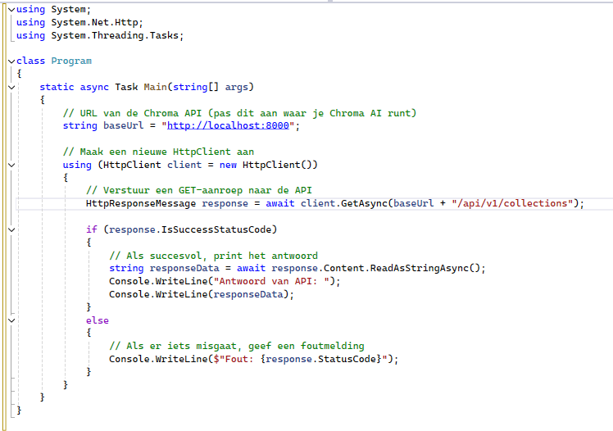
Specificaties + code
Chroma ai biedt OpenAPI-specificaties via RESTful-aanroepen
Biedt alsook AutoSDK-codegeneratie
Voorbeeldcode →

Slide 4
Andere voorstellen
Open-source alternatieven
Pinecone → biedt zowel gratis als commerciële lagen
Milvus → bieden vergelijkbare functionaliteiten (schaalbaarheid, semantisch zoeken)
Jina → richten zich op specifieke use cases (zoals documentzoeken en AI-pipelines)
Google cloud AI
Functie → Beeld en spraakherkening, vertaling, …
Toepassing → Beeldanalyse, transcriptie, tekstherkenning, …
Voorbeeld API-aanroep → verstuur een afbeelding naar de Vision API en ontvang een objectherkenning of classificatie

Slide 5
Bedankt
Tiago Belmonte

